Slide 1

Нептун
Виконала:
учениця 11-Б класу
Чернігівського ліцею №22
Рожок Марина

Slide 2
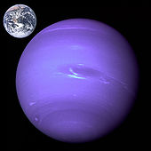
Непту́н — восьма за віддаленістю від Сонця, четверта за розміром і третя за масою планета Сонячної системи, що належить до планет-гігантів. Маса Нептуна у 17,2 рази, а діаметр екватора у 3,9 рази більший за Землю. Планета названа на честь римського бога морів. Нептун було відкрито 23 вересня 1846 року. Відкривачі Адамс Джон-Кауч,Урбен Левер'є,Йоганн Готфрид Ґалле.

Slide 3
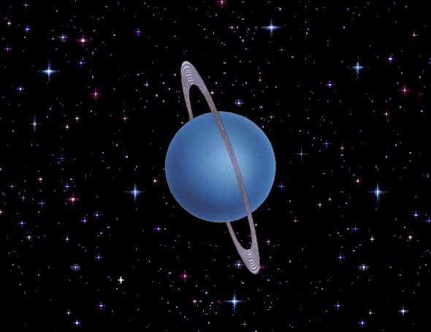
Орбітальні характеристики:
- велика піввісь - 4 503 443 661 км
- орбітальний період - 164,78 роки
- синодичний період - 367,49 днів
- середня орбітальна швидкість - 5,43 км/сек
- середня аномалія - 267,767281°
- нахил орбіти - 1,767975°
6,43° відносно сонячного екватора
- супутники - 14

Slide 4
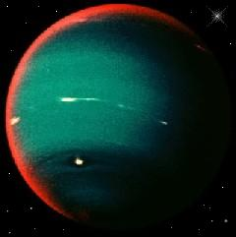
Фізичні характеристики:
- екваторіальний радіус - 24 764 ± 15 км
3,883 Землі
- полярний радіус - 24 341 ± 30 км
3,829 Землі
- сплюснутість - 0,0171 ± 0,0013
- площа поверхні - 7,6408×10⁹ км²
14,98 Землі
- об'єм - 6,254×10¹³ км³
57,74 Землі
- маса -- 1,0243×10²⁶ кг
17,147 Землі
- середня густина - 1,638 г/см³
- прискорення вільного падіння- на поверхні11,15 м/с²
1,14 g
- друга космічна швидкість - 23,5 км/c
- період обертання - 16 год 6 хв 36 с
- екваторіальна швидкість обертання - 2,68 км/с
- нахил осі - 28,32°
-

Slide 5
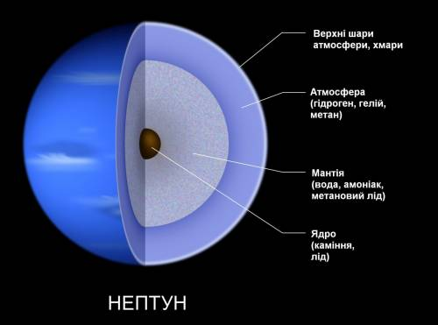
Атмосфера:
склад
80±3,2% - водень(H₂)
19±3,2% - гелій
1,5±0,5% - метан
~0,019% - Дейтерид водню(HD)
~0,00015% - етан

Slide 6
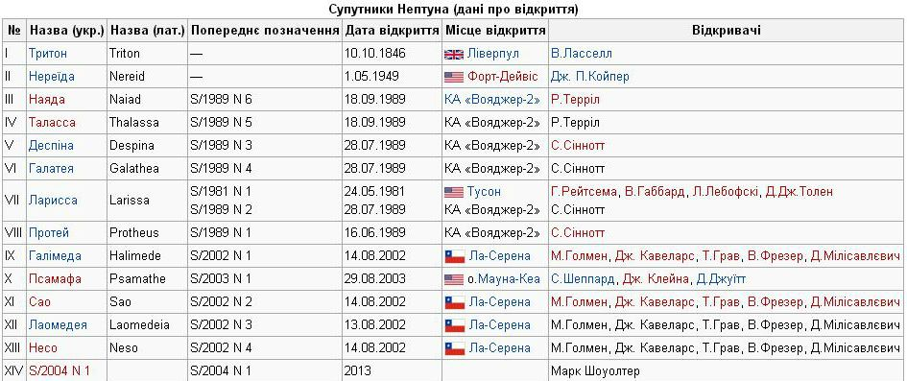
Супутники Нептуна

Slide 7
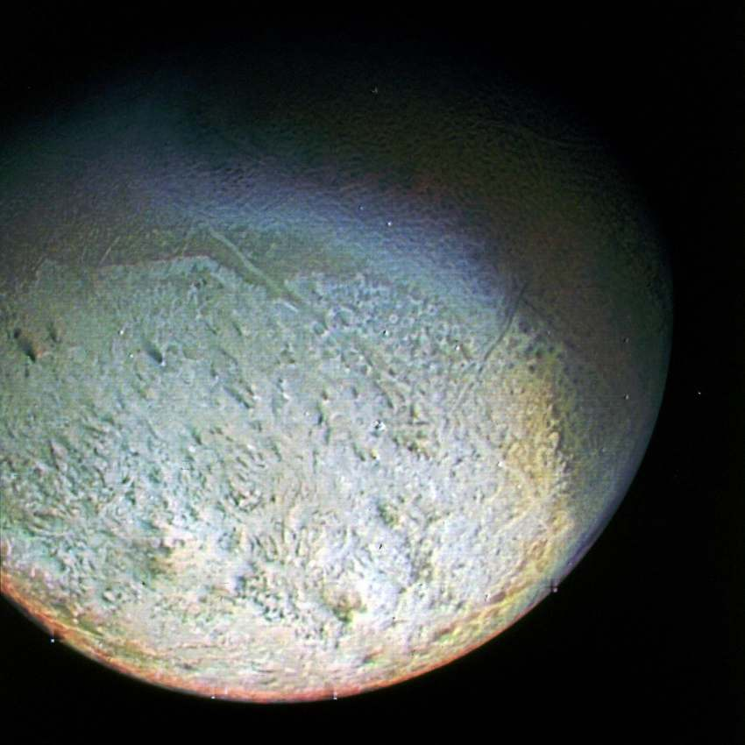
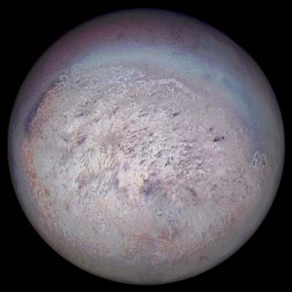
Тритон
Тритон відкрито Вільямом Ласселем (о. Мальта, 1846). Він має 14 зоряну величину і є найбільшим серед супутників Нептуна. Відстань від Нептуна 394700 км, сидеричний період обертання 5 діб 21 год. 3 хв., діаметр близько 2707 км. Це єдиний супутник Сонячної системи, який обертається навколо своєї планети в протилежний бік від обертання самої планети навколо своєї осі. Має велике альбедо — 60-90% (альбедо Місяця — 12%), бо здебільшого складається з водяного льоду. У Тритона було виявлено незначну газову оболонку, тиск якої на поверхні в 70 000 разів менше земного атмосферного тиску.

Slide 8
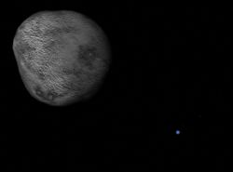
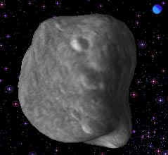
Нереїда
Третій за розмірами супутник Нептуна. Середня відстань від Нептуна 6,2 млн км, діаметр — близько 340 км. Нереїда — найвіддаленіший супутник Нептуна (серед відомих). Вона робить один оберт навколо планети за 360 днів. Орбіта Нереїди дуже витягнута, її ексцентриситет становить 0,75. Найбільша відстань від супутника до планети перевищує найменшу в сім разів. Нереїду було відкрито 1949 року Джерардом Койпером (США).

Slide 9
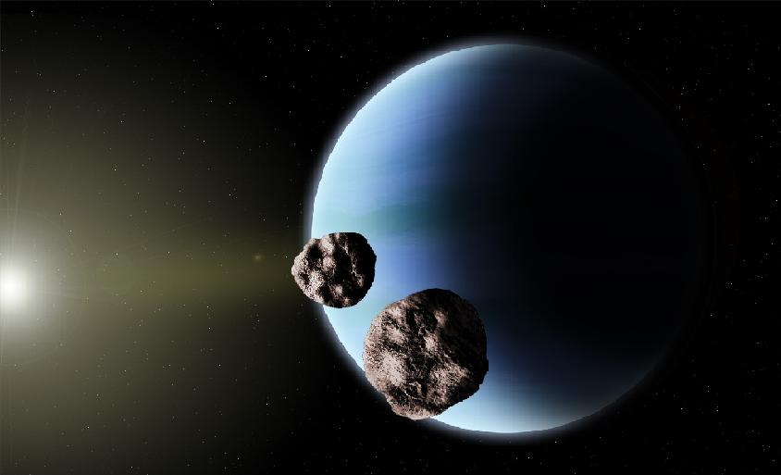
Дякую за увагу!

